Slide 1
ข้อความโฆษณา
Copy

Slide 2
โครงสร้างของข้อความโฆษณา (Structure of a Copy)
Russell and Lane (1996 : 515) กล่าวว่า การเขียนข้อความโฆษณาโดยทั่วไป โดยเฉพาะการโฆษณาในสิ่งพิมพ์ (Print Copy) มักจะประกอบด้วยองค์ประกอบ 5 ส่วนที่สำคัญ เรียงลำดับ ดังนี้
คำมั่นสัญญาที่เกี่ยวกับประโยชน์ (Promise of Benefit) – พาดหัว (Headline)
ข้อความกล่าวแสดงถึงคำมั่นสัญญา (Spelling Out of Promise) – ส่วนรองพาดหัว (Sub-headline)
ข้อความขยายรายละเอียด (Amplification of Story)
ข้อพิสูจน์ที่กล่าวอ้าง (Proof of Claim)
ข้อความที่ต้องการให้กระทำ (Action to Take)

Slide 3
พาดหัว (The Headline หรือ Heading หรือ Head)
พาดหัวเป็นส่วนที่สำคัญที่สุดของข้อความโฆษณา เพราะเป็นสิ่งแรกที่ผู้บริโภคอ่าน ดังนั้น การเขียนพาดหัว จึงจำเป็นจะต้องเขียนให้สามารถกระตุ้นความสนใจของผู้บริโภค ให้เขาสนใจที่จะอ่านต่อ เพื่อให้เกิดความรู้ ความเข้าใจในผลิตภัณฑ์ที่เสนอขายมากขึ้น ถ้าหากพาดหัวไม่สามารถกระตุ้น หรือเร่งเร้าใจใด ๆ แก่กลุ่มผู้บริโภคเป้าหมาย ที่ผู้โฆษณาต้องการจะเข้าถึงแล้ว รายละเอียดที่เหลือของข้อความโฆษณานั้นก็อาจจะไม่ได้รับการอ่านเลยก็ได้

Slide 4
พาดหัว (The Headline หรือ Heading หรือ Head)
การเขียนพาดหัวที่ดียังไม่มีกฎที่แน่นอน แต่อย่างไรก็ตาม มีข้อแนะนำบางประการที่ควรพิจารณานำมาใช้เป็นหลักยึดถือโดยทั่วไป ดังนี้ (Russell and Lane. 1996 : 516-517)
ควรใช้คำสั้น ๆ ง่าย ๆ ปกติแล้วไม่ควรใช้คำเกิน 10 คำ
ควรมีคำเชื้อเชิญผู้คาดหวัง ประโยชน์สำคัญของผลิตภัณฑ์ ชื่อตราผลิตภัณฑ์ และความคิดที่จะเป็นตัวกระตุ้นความสนใจ เพื่อให้บริโภคอ่านข้อความที่เหลือในชิ้นโฆษณาให้จบ
คำที่จะนำมาใช้ ควรผ่านการคัดเลือกอย่างดี เพื่อให้สามารถดึงดูดใจเฉพาะผู้บริโภคเป้าหมายที่มุ่งหวังเท่านั้น
ควรจะมีคำกริยา บอกการกระทำที่ชัดเจน
ควรให้ได้ข้อมูลเพียงพอ เพื่อให้ผู้บริโภคซึ่งอ่านเฉพาะพาดหัว พอจะเข้าใจบางสิ่งบางอย่างเกี่ยวกับผลิตภัณฑ์ และประโยชน์บ้างพอสมควร

Slide 5
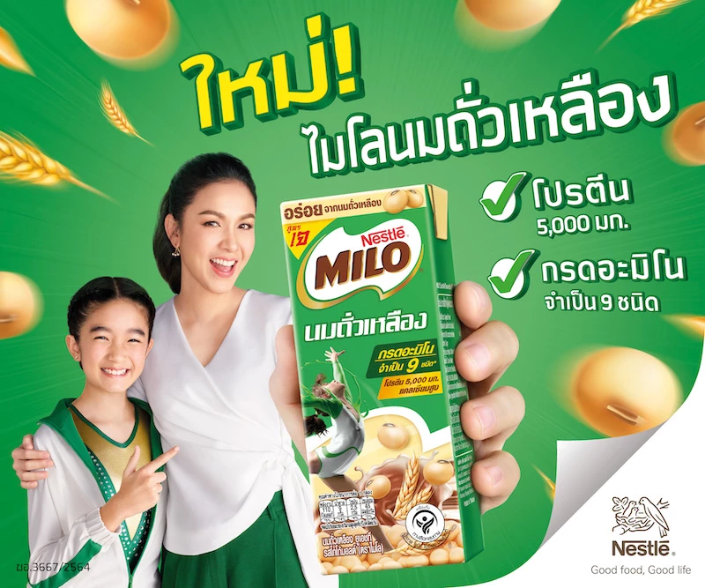
รูปแบบของพาดหัว
ผู้เขียนข้อความโฆษณา สามารถเลือกใช้รูปแบบของพาดหัวได้มากมายหลายแบบ แต่ละแบบจะแสดงลักษณะหรือหน้าที่แตกต่างกัน ดังนี้
1. พาดหัวแบบข่าว (News Headline)
เป็นการเขียนข้อความพาดหัวที่มีลักษณะนำเสนอข้อมูลใหม่ ให้กับกลุ่มเป้าหมายได้รับทราบ เช่น สาขาใหม่ ผลิตภัณฑ์โฉม/สูตรใหม่ ครั้งแรกในไทย ฯลฯ ตัวอย่างเช่น
    “ฮอทออยส์ ทางเลือกใหม่ของเส้นผม”
    “แพน คอสเมติก ฉลองครบรอบ 5 ปี”

Slide 6

รูปแบบของพาดหัว
2. พาดหัวแบบเร้าอารมณ์ (Emotional Headline)
เป็นการเขียนข้อความพาดหัวที่มีลักษณะกระตุ้นอารมณ์ความรู้สึกผู้รับสารหรือผู้บริโภค ให้เกิดอารมณ์คล้อยตาม ตัวอย่างเช่น
  “แคร์ สบู่เหลวสำหรับเด็ก ใส นุ่มนวล บริสุทธ์”
  “เส้นทางใหม่ นุ่มนวลดุจพลิ้วไหม..สู่สุราบายา 3 เที่ยวบินต่อสัปดาห์”
  “เจ็บคอ เหมือนลำคอเป็นกระดาษทราย สเตร็ปซิล บรรเทาอาการเจ็บคอ”

Slide 7

รูปแบบของพาดหัว
3. พาดหัวแบบสัญญาหรือบอกประโยชน์ผลิตภัณฑ์ (Promise/Benefit Headline)
เป็นการเขียนพาดหัวที่มีลักษณะที่เป็นข้อความบอกประโยชน์สำคัญหรือตอบสนองความต้องการ เพื่อให้ผู้บริโภคทราบ ตัวอย่างเช่น
  “คิงส์ สเตลล่า สร้างบรรยากาศที่สดชื่นให้กับคุณและ..โลก”
  “นอริชชิง ไนท์ออยล์ บำรุงผิวหน้าให้นุ่มสวยไร้ริ้วรอย”
  “แห้ง..และเย็นสบายกว่า ความรู้สึกที่ผ้าอ้อมผ้าไม่มี คิมบี้ส์ ผ้าอ้อมสำเร็จรูป”
  “สปอนเซอร์ เครื่องดื่มมีคุณค่า สำหรับผู้เสืยเหงื่อ”

Slide 8

รูปแบบของพาดหัว
4. พาดหัวแบบคำสั่งหรือชี้ชวน (Directive Headline)
เป็นการเขียนข้อความพาดหัวที่มีลักษณะชี้นำให้ผู้รับสารกระทำบางอย่าง หรือเป็นเชิงเสนอแนะ เช่น
  “วันนี้คุณสามารถเป็นเจ้าของกล้องโซนี่แฮนดีแคมได้สบายๆ”
  “วิธีใหม่ ที่เรียบง่ายกว่า เร็วกว่า..เตารีดไอน้ำฟิลิปส์อาซูร์”
  “อยู่ที่ไหน..ก็สดชื่น น้ำดื่มสะอาด น้ำดื่มตราสิงห์”

Slide 9
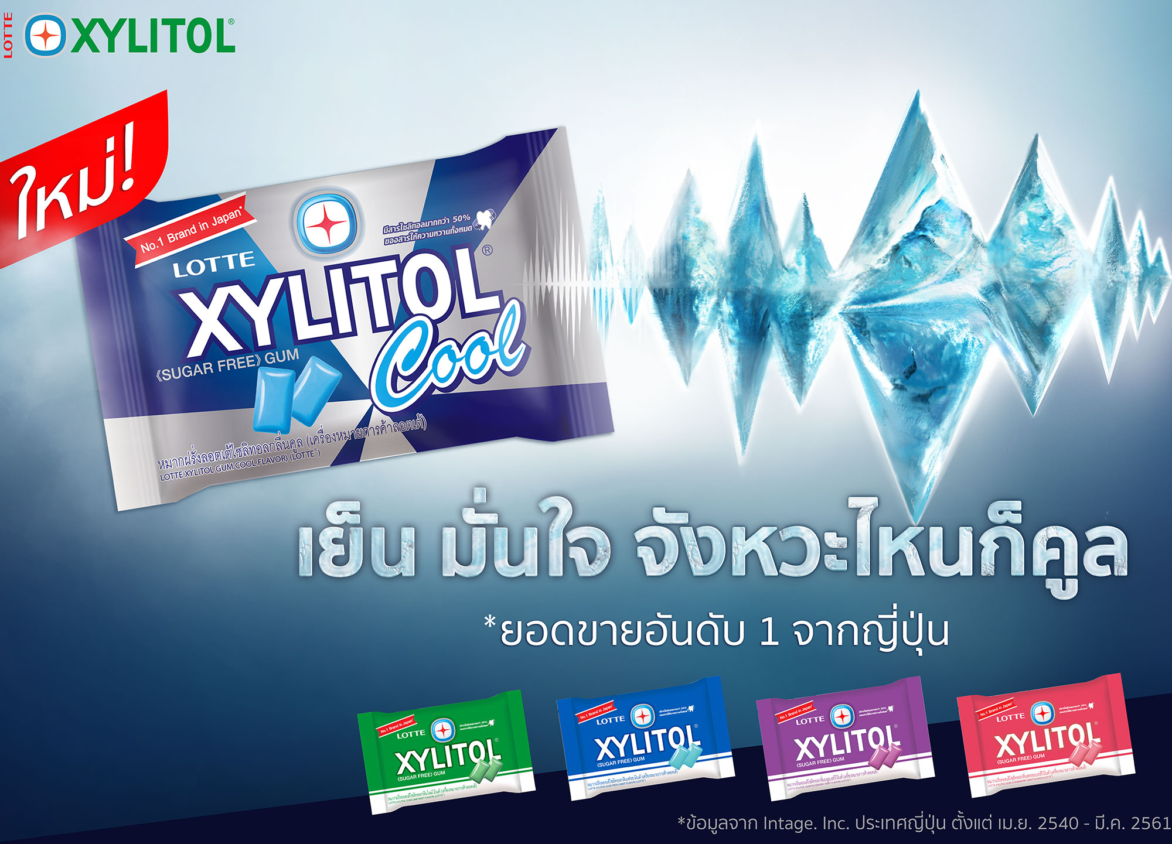
รูปแบบของพาดหัว
5. พาดหัวแบบคุยโตโอ้อวด (Horn Blowing Headline)
เป็นการเขียนข้อความพาดหัวที่มีลักษณะกึ่งคุยโม้โอ้อวด หรืออวดดี การใช้พาดหัวลักษณะนี้จะต้องระวังในการใช้ให้มาก ต้องอยู่ในวิสัยแห่งความเป็นจริง ตัวอย่างเช่น
  “แปรงสีฟันที่ทันตแพทย์ส่วนใหญ่นิยมใช้”
  “เนรมิตใบหน้าให้ขาวนวลเนียนในพริบตา” (ครีมรองพื้นมิสทิน ไวท์เทนนิ่ง)

Slide 10
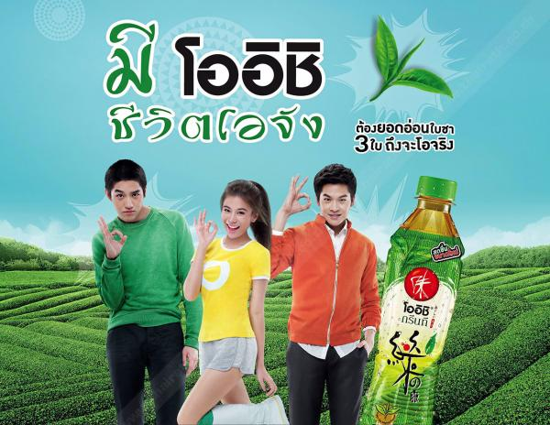
รูปแบบของพาดหัว
6. พาดหัวแบบใช้คำขวัญ ฉลาก หรือโลโก (Slogan, label, Logo Headline)
เป็นการเขียนข้อความพาดหัวที่นำคำขวัญ ฉลากผลิตภัณฑ์ หรือโลโกของบริษัทมาใช้พาดหัว เพราะสามารถสร้างการรับรู้และจดจำให้แก่ผู้บริโภคได้เป็นอย่างดี ตัวอย่างเช่น
  “ข้าวมาบุญครอง สะอาดทุกถุง หุงขั้นหม้อ”
  “สบู่ครีมนีเวีย..อ่อนละมุน เพื่อความสดชื่นของผิวพรรณ”
  “แมคโดนัลด์ อร่อยรส สนุกล้ำ”

Slide 11
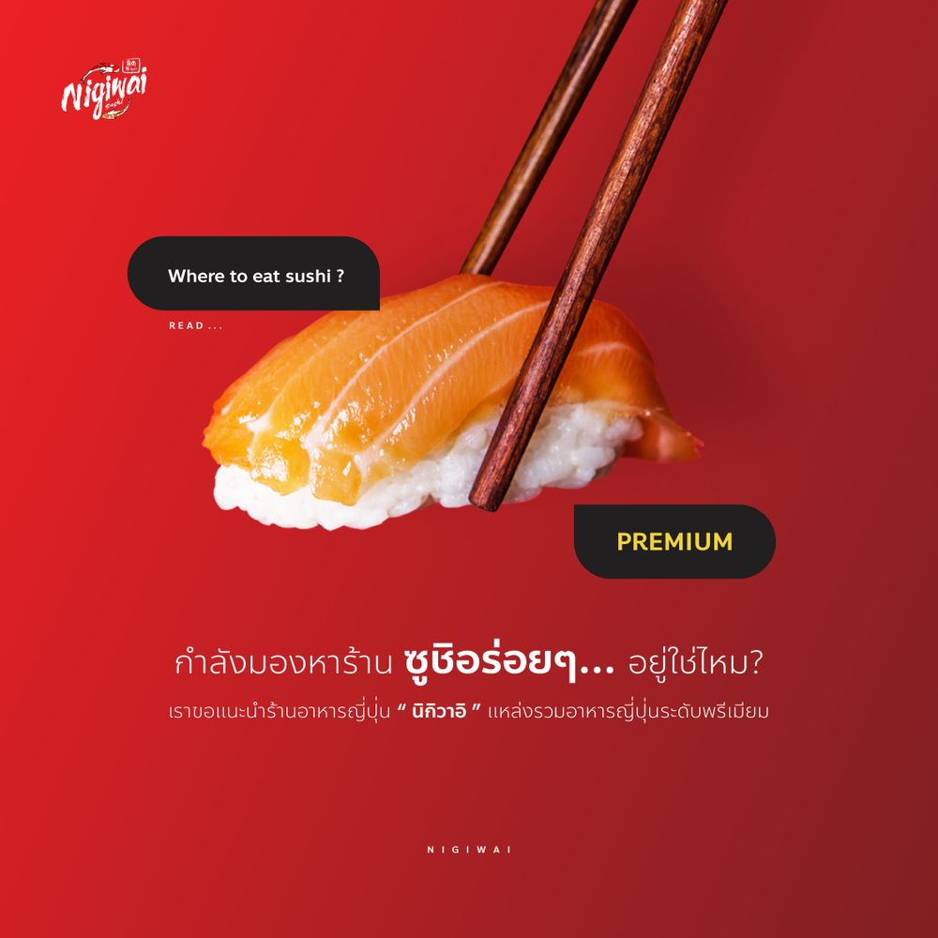
รูปแบบของพาดหัว
7. พาดหัวแบบตั้งคำถาม (Interrogative Headline)
เป็นการเขียนข้อความพาดหัวที่เขียนในรูปคำถาม ที่มุ่งสร้างความสนใจและเชิญชวนให้ติดตามให้อ่านข้อความต่อไปว่า คำตอบคืออะไร ตัวอย่างเช่น
  “ทำไม...ผู้หญิงสมัยนี้จึงดูขาสวย?” (ถุงน่องเชอรีล่อน)
  “ท่านทราบหรือไม่ว่า การล้างหน้าที่ถูกวิธีคือการชะลอวัย?” (เบบี้เฟซโฟม)
  “ผู้หญิงยุคใหม่ ไม่รู้จัก แลคตาซิด ได้อย่างไร?”

Slide 12
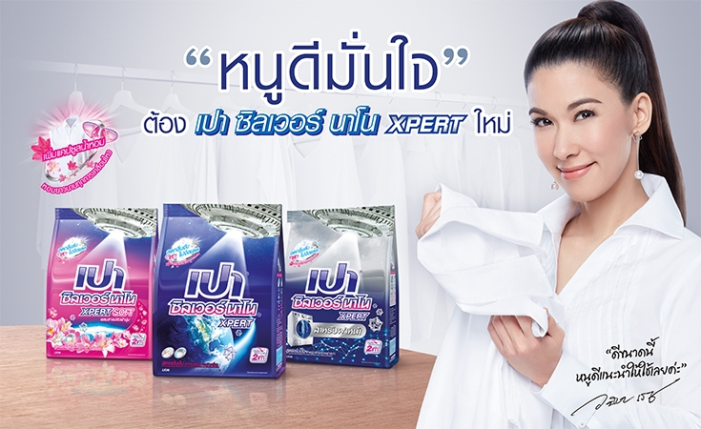
รูปแบบของพาดหัว
8. พาดหัวแบบผู้ใช้สินค้ารับรอง (Testimonial Headline)
เป็นการเขียนข้อความพาดหัวที่กล่าวอ้างหรือพาดพิงถึงบุคคลที่ใช้สินค้าที่มีชื่อเสียง เช่น ดาราภาพยนตร์ ดารานักร้อง หรือนักกีฬา เป็นต้น เป็นผู้รับรองเพื่อสร้างความน่าเชื่อถือ ตัวอย่างเช่น
  “เมท อัลฟ่า ปราดเปรียว มหัศจรรย์ แบบนี้แหละ ทาทา ชอบ” (รถมอร์เตอร์ไซด์ ยามาฮ่า)
  “อาจารย์ภิรมย์ อั๋นประเสริฐ กรรมการฟุตบอลโลกฟรองซ์’98 เจาะจงใช้ไซโก ตัดสินเวลา”

Slide 13
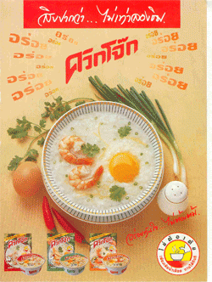
รูปแบบของพาดหัว
9. พาดหัวแบบเล่นคำ (Play on Words/Alliteration)
เป็นพาดหัวที่มีลักษณะคล้ายกับคำขวัญ คือ อาจเล่นคำซ้ำคำ หรือสัมผัสคล้องจองกัน เป็นข้อความพาดหัวที่สร้างขั้นใหม่เฉพาะโฆษณาชิ้นนั้น ตัวอย่างเช่น
  “กระเป๋าหนังแท้ เมย์ฟายน์ ทุกสไตล์...ใส่ใจ ใส่อารมณ์”
  “สร้างสรรค์ เส้นสีและคอนเซ็ปต์ กับ พี.เจ.แอคทีฟแวร์”
  “เบอร์เดิม เครื่องเดิม ใช้เครื่องเดียว เที่ยวได้ทั่วโลก” (โทรศัพท์มือถือ ดิจิตอล จีเอสเอ็ม)

Slide 14
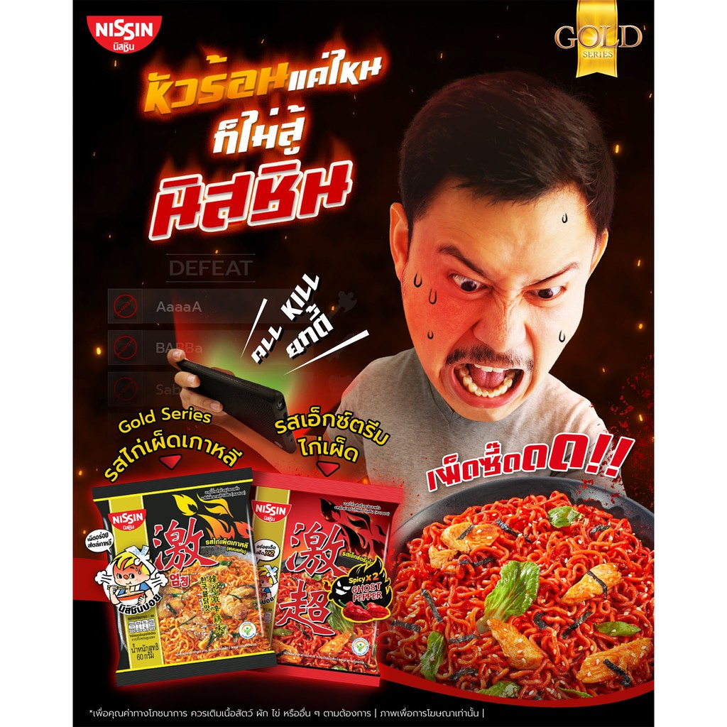
รูปแบบของพาดหัว
10. พาดหัวแบบกลเม็ด (Gimmick Headline)
เป็นการเขียนข้อความพาดหัวที่ใช้ข้อความแปลกๆ ใหม่ๆ ให้สะดุดตา หรือข้อความที่แสดงความแปลกแตกต่างจากสิ่งที่เป็นอยู่ตามปกติ ตัวอย่างเช่น
  “แบตเตอรี่เอฟบีช่วยรัฐประหยัดน้ำ”
  “ฮานามิกันไว้ไม่ไร้เพื่อน”
  “ใครว่าบะหมี่ไม่มีน้ำยา” (เมียวโจ้ บะหมี่รสน้ำยา)

Slide 15
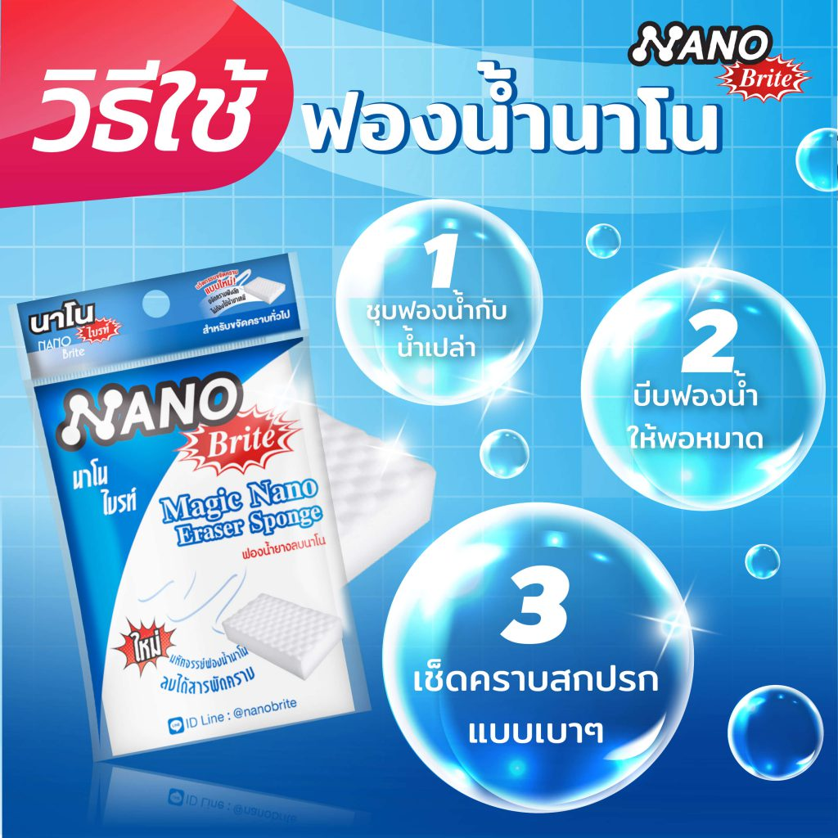
รูปแบบของพาดหัว
11. พาดหัวแบบบอกวิธีการใช้สินค้า (How-to Headline)
เป็นการเขียนข้อความพาดหัวโดยบอกวิธีการใช้งานเพื่อต้องการเน้นถึงการใช้ง่ายสะดวกสบาย ตัวอย่างเช่น
  “เพียงแค่กดปุ่ม...คุณก็จะได้น้ำร้อนดังใจ”

Slide 16

รูปแบบของพาดหัว
12. พาดหัวแบบแสดงเหตุผล (Reason-Why Headline)
เป็นการเขียนข้อความพาดหัวโดยใช้เหตุผลเพื่อจูงใจว่าเพราะเหตุใดผู้บริโภคจึงควรซื้อ ตัวอย่างเช่น
  “10 เหตุผลที่คุณควรเลือก...”

Slide 17
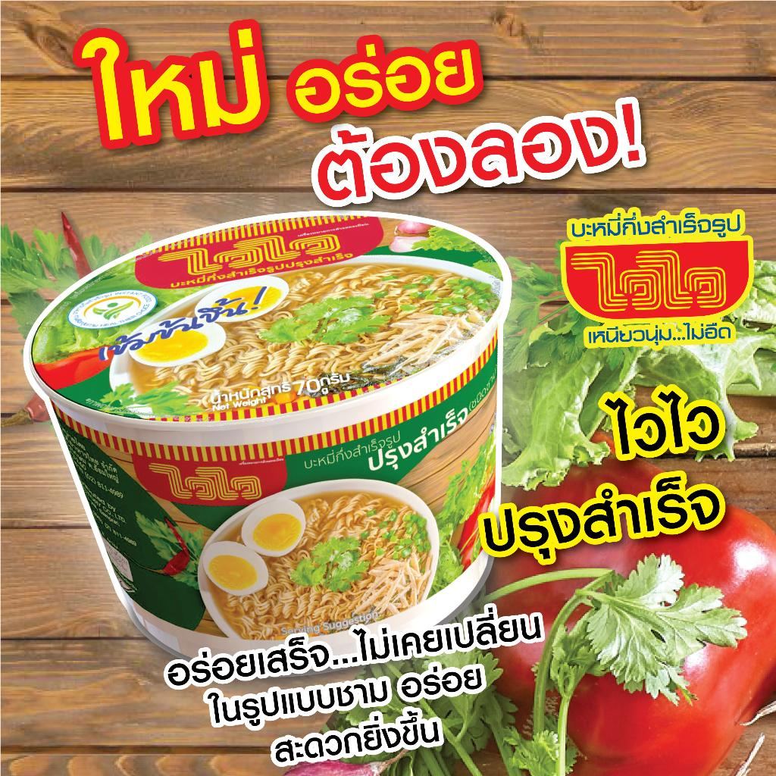
รูปแบบของพาดหัว
13. พาดหัวแบบผสม (Mix Headline)
เป็นการเขียนข้อความพาดหัวหลายอย่างผสมผสานกันอย่างได้ผล ตัวอย่างเช่น
  “States Super2T สูตรใหม่...ถึงรถพี่ไม่ใช่ป้ายแดง แต่เวลาแซงไม่มีสะดุด”

Slide 18
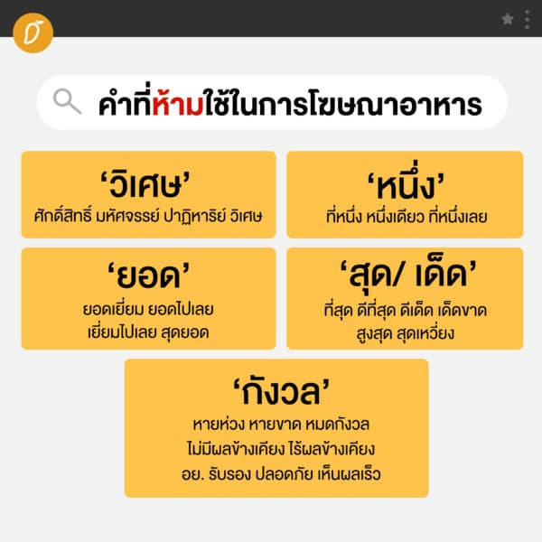
คำที่ห้ามใช้ในการโฆษณาอาหาร
อย. ได้ประกาศหลักในการโฆษณาอาหารฉบับใหม่ เพื่อให้เข้ากับยุคสมัย โดยประกาษฉบับใหม่นี้ ได้เน้นถึงคำและข้อความที่เป็นจริง ไม่โกหกผู้บริโภค ซึ่งมีผลตั้งแต่ 31 มี.ค. 64 เป็นต้นไป
คำโอ้อวดสินค้าเกิดความเป็นจริง เช่นคำว่า ยอดเยี่ยม ดีเด็ด เลิศที่สุด เป็นต้น

Slide 19
-จบการนำเสนอ-

